Slide 1
Congreso argentino de urologia tucuman 2016
COMITE INFECCIONES

Slide 2
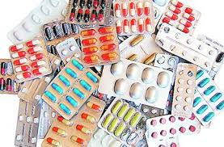
Profilaxis antibiotica prequirurgica revision normas aUa
Dr. Fernando Martin Iborra
Hospital Santojanni

Slide 3
concepto
PROFILAXIS ANTIBIOTICA PREQUIRURGICA
Es la administración sistémica durante la intervención de un
agente antimicrobiano destinado a reducir el riesgo de infecciones
locales y sistémicas después del procedimiento
Copyright © 2007 American Urological Association Education and Research, Inc.® 2 Updated September 2008

Slide 4
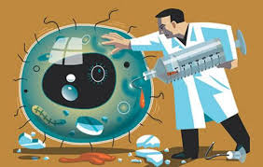
PROFILAXIS ANTIBIOTICA PREQUIRURGICA
El potencial benefico de la profilaxis antimicrobiana se determina por:
Factores del paciente
Factores del procedimiento
Morbilidad potencial de infección
Copyright © 2007 American Urological Association Education and Research, Inc.® 2 Updated September 2008

Slide 5
PROFILAXIS ANTIBIOTICA PREQUIRURGICA
Se recomienda la profilaxis antimicrobiana sólo cuando los beneficios potenciales superan los riesgos y costos
Copyright © 2007 American Urological Association Education and Research, Inc.® 2 Updated September 2008

Slide 6
PROFILAXIS ANTIBIOTICA PREQUIRURGICA
El agente profiláctico debe ser eficaz contra los organismos característicos del lugar del procedimiento
Copyright © 2007 American Urological Association Education and Research, Inc.® 2 Updated September 2008

Slide 7
PROFILAXIS ANTIBIOTICA PREQUIRURGICA
La duración de la profilaxis antimicrobiana debe extenderse a lo largo del período en el que la invasión bacteriana se facilita y o que pueda establecer una infección
Copyright © 2007 American Urological Association Education and Research, Inc.® 2 Updated September 2008

Slide 8
PROFILAXIS ANTIBIOTICA PREQUIRURGICA
La profilaxis
Debe comenzar dentro de los 60 minutos de la incisión quirúrgica
120 minutos para fluoroquinolonas intravenosos y vancomicina
Por lo general se debe interrumpir al plazo de 24 horas
Copyright © 2007 American Urological Association Education and Research, Inc.® 2 Updated September 2008

Slide 9
PROFILAXIS ANTIBIOTICA PREQUIRURGICA
Infecciones del sitio quirúrgico
Complican hasta el 5% de los procedimientos extraabdominales limpios
Un 20% de los procedimientos intraabdominales
Las infecciones urinarias son el tipo más común de infección nosocomial
Copyright © 2007 American Urological Association Education and Research, Inc.® 2 Updated September 2008

Slide 10
PROFILAXIS ANTIBIOTICA PREQUIRURGICA
La profilaxis antimicrobiana es sólo una de varias medidas para reducir dichos
riesgos. Otros incluyen :
Preparación intestinal,
Depilación preoperatoria
Baño antiséptico
Lavado de manos
Guantes dobles
Campo esteril operatorio
Copyright © 2007 American Urological Association Education and Research, Inc.® 2 Updated September 2008

Slide 11
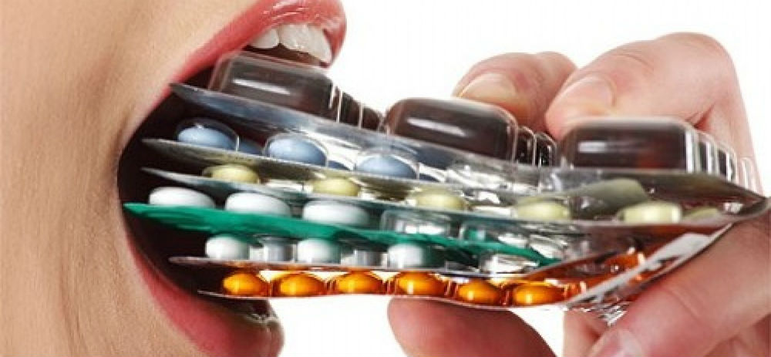
PROFILAXIS ANTIBIOTICA PREQUIRURGICA
El mal uso de los antimicrobianos se asocia con
Resistencia bacteriana
Aumento de la morbilidad
Costos en salud
Copyright © 2007 American Urological Association Education and Research, Inc.® 2 Updated September 2008

Slide 12
PROFILAXIS ANTIBIOTICA PREQUIRURGICA
Tres circunstancias en las cuales se considera con frecuencia una mayor duración de los antimicrobianos
Colocación de material protésico
Presencia de una infección existente
Permanencia de un drenaje
Copyright © 2007 American Urological Association Education and Research, Inc.® 2 Updated September 2008

Slide 13
Factores relacionados con el paciente que afectan la respuesta a las infecciones quirurgicas
Catéteres externalizados
Colonizacion endogena de material protesico
Infecciones coexistentes distantes
Hospitalización prolongada
Edad avanzada
Anomalías anatómicas del tracto urinario
El mal estado nutricional
Tabaquismo
Corticoterapia crónica
Inmunodeficiencia
Copyright © 2007 American Urological Association Education and Research, Inc.® 2 Updated September 2008

Slide 14
Clasificación de heridas quirúrgicas
Limpia
Sitio de la operación no infectada, con cierre primario de la piel.
Limpia contaminada
Acceso a nivel respiratorio, gastrointestinal, genital o urinario.
Contaminada
Heridas accidentales, rotura importante de la técnica estéril, derrame del contenido gastrointestinal, o la presencia de inflamación aguda no purulenta, en el sitio operatorio.
Copyright © 2007 American Urological Association Education and Research, Inc.® 2 Updated September 2008

Slide 15
Clasificación de heridas quirúrgicas
Sucia infectada
Herida accidental con tejido desvitalizado o la presencia de
una infección clínica o víscera perforada en el sitio operatorio.
Los organismos que pueden causar la infección postoperatoria en estos casos, son los que se encontraban presentes en el sitio quirurgico antes de la cirugía.
Copyright © 2007 American Urological Association Education and Research, Inc.® 2 Updated September 2008

Slide 16
Familia de antibioticos
Fluoroquinolones
Aminoglycosides
Levafloxacin: 500 mg PO single dose
Ciprofloxacin: 500 mg PO [q12h]
Ofloxacin: 400 mg PO [q12h]
Gentamicin: 5 mg/kg IV single dose
Tobramycin: 5 mg/kg IV single dose
Amikacin: 15 mg/kg IV single dose

Slide 17
Familia de antibioticos
1st Generation cephalosporins
2nd Generation cephalosporins
Cephalexin: 500 mg PO [q6h]
Cephradine: 500 mg PO [q6h]
Cefadroxil: 500 mg PO [q12h]
Cefazolin: 1 g IV [q8h]
Cefaclor: 500 mg PO [q8h]
Cefprozil: 500 mg PO [q12h]
Cefuroxime: 500 mg PO [q12h]
Cefoxitin: 1 - 2 g IV [q8h]

Slide 18
Familia de antibioticos
3rd Generation cephalosporins (oral agents not listed)
Ceftizoxime: 1 g IV [q8h]
Ceftazidime: 1 g IV [q12h]
Ceftriaxone: 1 - 2 IV single dose
Cefotaxime: 1 g IV [q8h]

Slide 19
Familia de antibioticos
Others
Amoxicillin/clavulanate: 875 mg PO [q12h]
Ampicillin: 1 - 2 g IV [q6h]
Ampicillin/sulbactam: 1.5 - 3 g IV [q6h]
Aztreonam: 1 - 2 g IV [q8h]
Clindamycin: 600 mg IV [q8h]
Erythromycin base (for bowel preparation): 1 - 2 g PO [variable]

Slide 20
Familia de antibioticos
Metronidazole: 1 g IV [q12h]; (for bowel preparation) 1 - 2 g PO
Neomycin (for bowel preparation): 1 - 2 g PO [variable]
Pipercillin/tazobactam: 3.375 g IV [q6h]
Ticarcillin/clavulanate: 3.1 g IV [q6h]
Trimethoprim-sulfamethoxazole: 1 double-strength tablet PO [q12h] Vancomycin: 1 g IV [q12h]
Others

Slide 21
instrumentacion tracto urinario bajo tratamiento ≤24 hours
Removal of external urinary catheter
Cystography, urodynamic study, or simple cystourethroscopy
Cystourethroscopy with manipulation
Prostate brachytherapy or cryotherapy
Transrectal prostate biopsy
Fluoroquinolone - TMP-SMX
Fluoroquinolone - TMP-SMX
Fluoroquinolone - TMP-SMX
1st gen. Cephalosporin
Fluoroquinolone - 1st/2nd/3rd gen. Cephalosporin

Slide 22
Instrumentacion tracto urinario superior tratamiento ≤24 hours
Shock-wave lithotripsy
Percutaneous renal surgery
Ureteroscopy
Fluoroquinolone - TMP-SMX
1st/2nd gen. Cephalosporin - Aminoglycoside (Aztreonam) + Metronidazole or Clindamycin
Fluoroquinolone - TMP-SMX

Slide 23
Cirugia abierta o laparoscopica tratamiento ≤24 hours
Vaginal surgery (includes urethral sling procedures)
Without entering urinary tract
Involving entry into urinary tract
Involving intestine
Involving implanted prosthesis
1st/2nd gen. Cephalosporin -Aminoglycoside (Aztreonam) +Metronidazole or Clindamycin
1st gen. Cephalosporin
1st/2nd gen. Cephalosporin - Aminoglycoside (Aztreonam) + Metronidazole or Clindamycin
2nd/3rd gen. Cephalosporin - Aminoglycoside (Aztreonam ) + Metronidazole or Clindamycin
Aminoglycoside (Aztreonam) + 1st/2nd gen. Cephalosporin Vancomycin

Slide 24
Aumento del riesgo de bacteriemia asociada a los procedimientos urológicos
Cualquier manipulación de la piedra ( incluye la litotricia por ondas de choque )
Cualquier procedimiento con incisión transmural en el tracto urinario
Cualquiera de los procedimientos endoscópicos del tracto superior ( uréter y riñón)
Cualquier procedimiento que incluya segmentos intestinales
Biopsia transrectal de próstata
Copyright © 2007 American Urological Association Education and Research, Inc.® 2 Updated September 2008

Slide 25
Aumento del riesgo de bacteriemia asociado a los procedimientos urológicos
Cualquier procedimiento de entrada en el tracto urinario (excepto para el cateterismo uretral ) en individuos con mayor riesgo de colonización bacteriana :
Catéter permanente o cateterismo intermitente
Sondado cronico
Retención urinaria
Antecedentes de infección reciente / recurrentes del tracto urinario o prostatitits
Derivación urinaria
Copyright © 2007 American Urological Association Education and Research, Inc.® 2 Updated September 2008

Slide 26
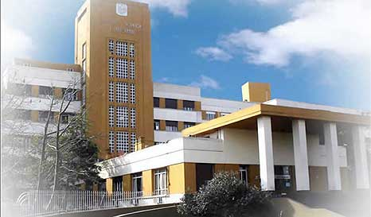
Gracias por su atencion

